Slide 1

Проект по PYGAME
SPACE (CHICKEN) INVADERS (parody)
Выполнили: Ковун Иван и Гулевская Ульяна

Slide 2
Введение
Space Invaders (яп. スペース インベーダー Супэ:су имбэ:да:, рус. Космические захватчики) — видеоигра, разработанная Томохиро Нисикадо и выпущенная в 1978 году на аркадных автоматах. Изначально автоматы собирались компанией Taito и продавались только в Японии. Однако позже компания Midway приобрела права на распространение автоматов на территории США.
Несмотря на то, что по сегодняшним стандартам игра довольна проста, она является основоположницей современных игр и помогла игровой индустрии превратиться в одну из крупнейших в мире.
Идея проекта заключается в реализации пародии на подобный жанр аркадных игр.

Slide 3
Цель и идея проекта
Идея проекта посетила наши светлые головы внезапно. Мы начали составлять цель и ход работы для реализации нашего вклада в игровую индустрию.
Цель:
Реализация игры с помощью языка программирования Python и библиотеки Pygame.

Slide 4
РЕАЛИЗАЦИЯ
План:
Изучение оригинала;
Разработка идеи и геймдизайна;
Создание графических и звуковых элементов;
Обработка критических ошибок.

Slide 5
Демо-версия
На начальных стадиях основная идея уже была готова, однако она требовала графической обработки.

Slide 6
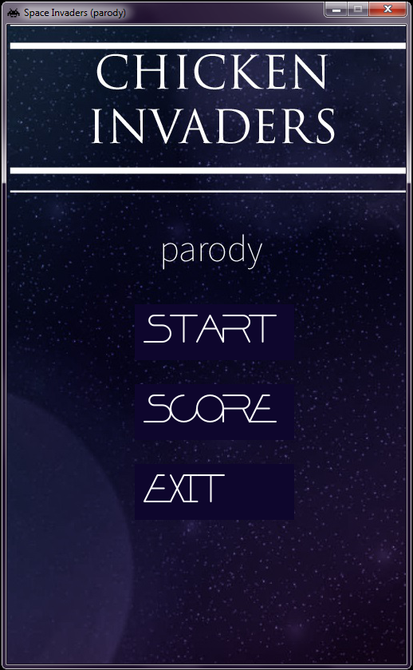
После графической и музыкальной обработок мы с радостью готовы представить наше детище!
При запуске вас встречает меню с выбором таких функций, как:
Начать игру;
Просмотреть максимальное (набранное вами) количество очков;
Выйти из игры.

Slide 7
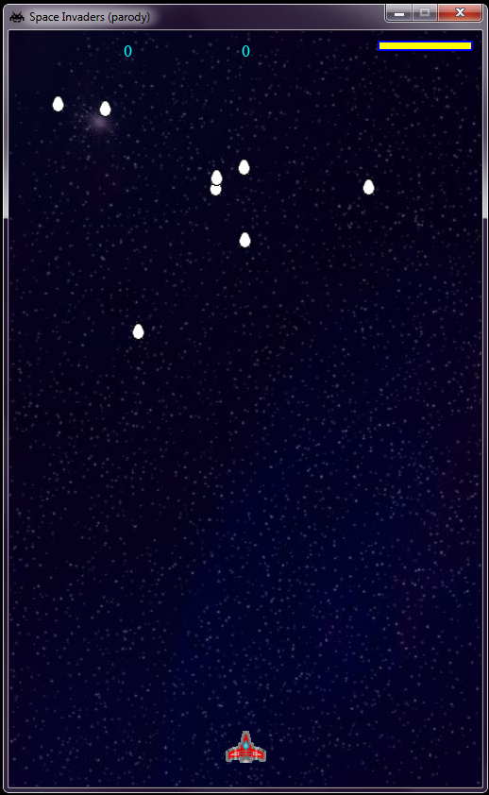
Да начнётся игра!
Как долго вы продержитесь?
Сколько очков сможете набрать?
Notes:
При разработке ни одно яйцо не пострадало.

Slide 8
Мы надеемся, вам понравился представленный нами продукт. Приятной вам игры!

Slide 9
Спасибо за внимание!

